Slide 1
第3章
组合电路的VHDL设计

Slide 2
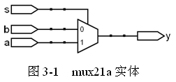
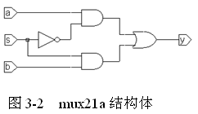
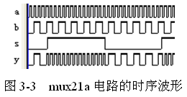
3.1 多路选择器及其VHDL描述

Slide 3
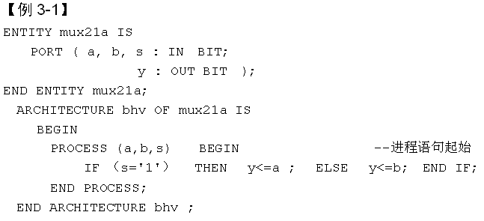
3.1 多路选择器及其VHDL描述

Slide 4

3.1 多路选择器及其VHDL描述
1. 条件语句
2. 数据类型
3. 进程语句和顺序语句
4. 端口语句和端口信号名

Slide 5
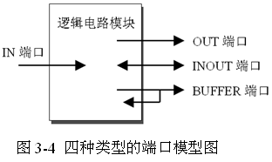
3.1 多路选择器及其VHDL描述
5. 端口模式
6．关键字
7．标识符

Slide 6
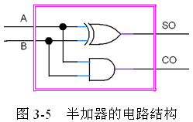
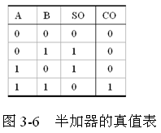
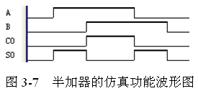
3.2 半加器及其VHDL描述

Slide 7
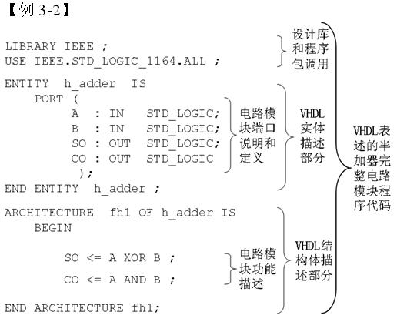
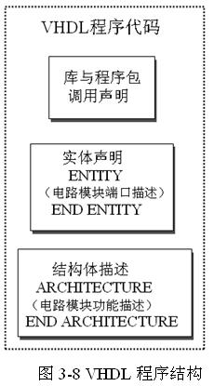
3.2 半加器及其VHDL描述

Slide 8
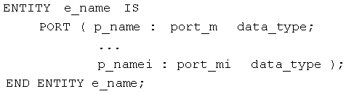
3.2 半加器及其VHDL描述
1. 实体表达与实体名

Slide 9
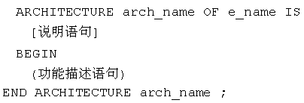
3.2 半加器及其VHDL描述
2. 结构体表达

Slide 10
3.2 半加器及其VHDL描述
3. 标准逻辑位数据类型STD_LOGIC

Slide 11
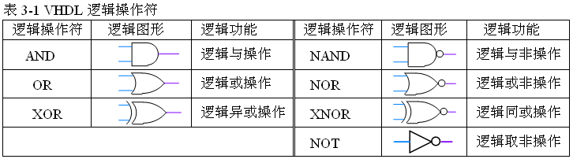
3.2 半加器及其VHDL描述
4. 赋值符号和逻辑操作符

Slide 12



3.2 半加器及其VHDL描述
5. 设计库和标准程序包

Slide 13
3.2 半加器及其VHDL描述
6．文件取名和存盘
7．规范的程序书写格式

Slide 14
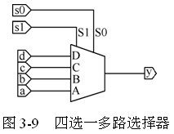
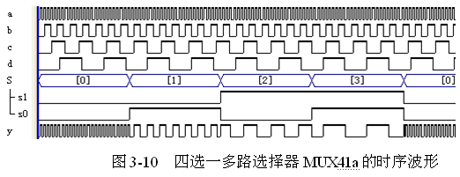
3.3 四选一多路选择器及其VHDL描述
3.3.1 四选一多路选择器及CASE语句表述方式

Slide 15
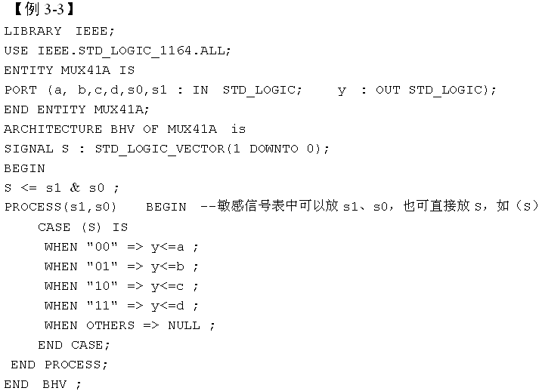
3.3 四选一多路选择器及其VHDL描述
3.3.1 四选一多路选择器及CASE语句表述方式

Slide 16
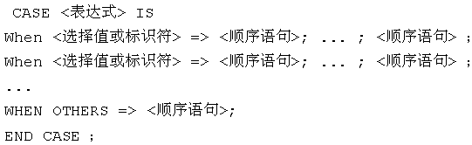
3.3 四选一多路选择器及其VHDL描述
3.3.2 CASE语句

Slide 17
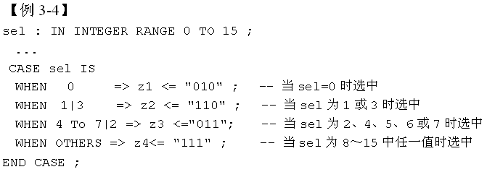
3.3 四选一多路选择器及其VHDL描述
3.3.2 CASE语句

Slide 18
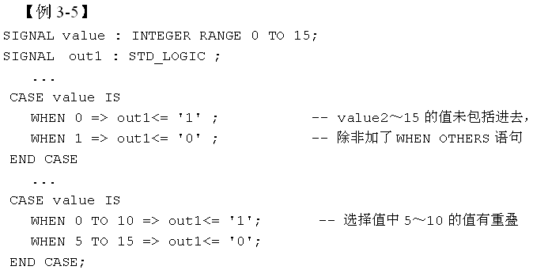
3.3 四选一多路选择器及其VHDL描述
3.3.2 CASE语句

Slide 19


3.3 四选一多路选择器及其VHDL描述
3.3.3 IEEE库预定义标准逻辑位与矢量

Slide 20



3.3 四选一多路选择器及其VHDL描述
3.3.4 其他预定义标准数据类型

Slide 21
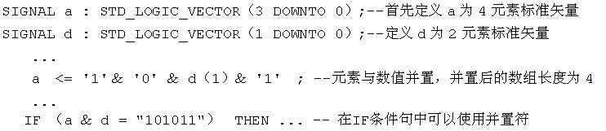
3.3 四选一多路选择器及其VHDL描述
3.3.5 信号定义和数据对象
3.3.6 并置操作符 &

Slide 22
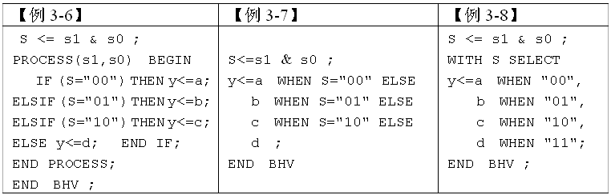
3.3 四选一多路选择器及其VHDL描述
3.3.7 四选一多路选择器的VHDL不同描述方式

Slide 23
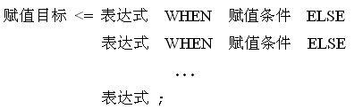

3.3 四选一多路选择器及其VHDL描述
1. WHEN_ELSE条件信号赋值语句

Slide 24
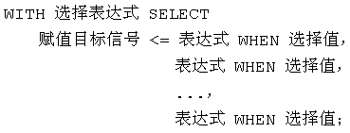

3.3 四选一多路选择器及其VHDL描述
2. 选择信号赋值语句

Slide 25
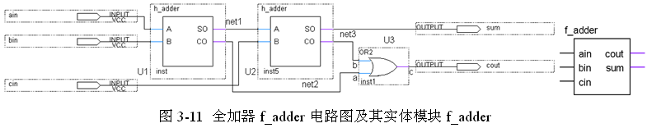
3.4 全加器及其VHDL表述
3.4.1 全加器设计及例化语句应用

Slide 26
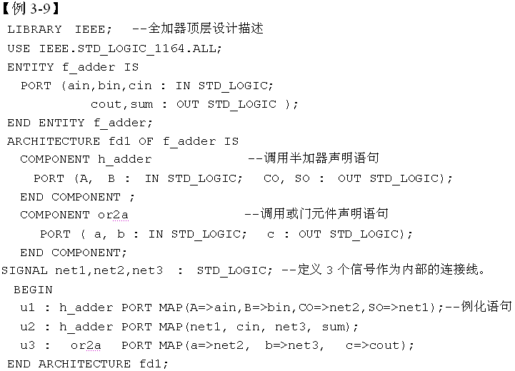
3.4 全加器及其VHDL表述
3.4.1 全加器设计及例化语句应用

Slide 27
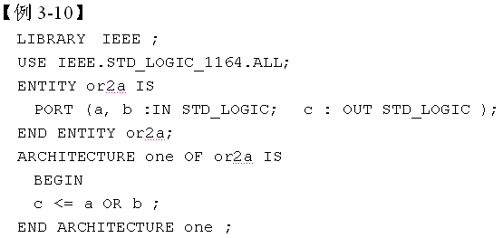
3.4 全加器及其VHDL表述
3.4.1 全加器设计及例化语句应用

Slide 28

3.4 全加器及其VHDL表述
3.4.2 VHDL例化语句

Slide 29
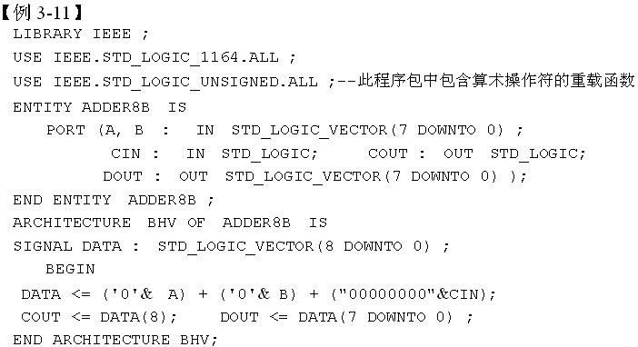
3.4 全加器及其VHDL表述
3.4.3 8位加法器设计及算术操作符应用

Slide 30
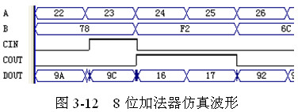
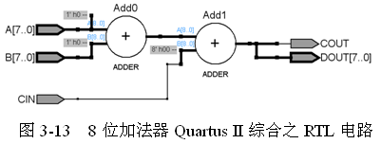
3.4 全加器及其VHDL表述
3.4.3 8位加法器设计及算术操作符应用

Slide 31
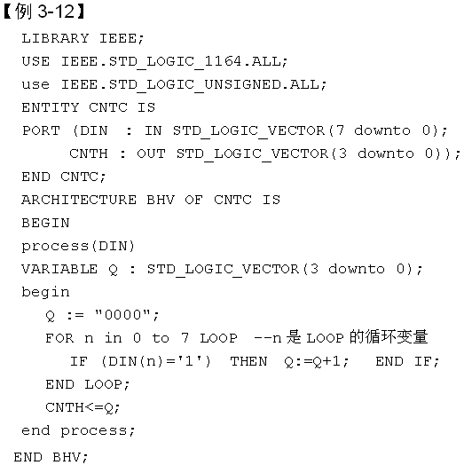

3.5 乘法器及其VHDL表述
3.5.1 统计位矢中含1个数的电路模块设计

Slide 32
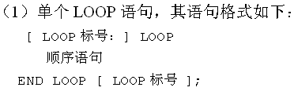
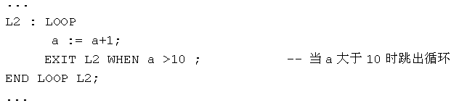
3.5 乘法器及其VHDL表述
3.5.2 FOR_LOOP循环语句用法

Slide 33
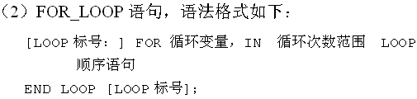
3.5 乘法器及其VHDL表述
3.5.2 FOR_LOOP循环语句用法

Slide 34
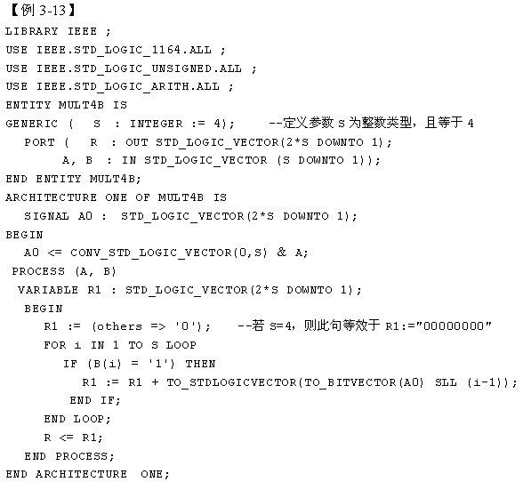

3.5 乘法器及其VHDL表述
3.5.3 移位相加型乘法器的VHDL表述方法

Slide 35

3.5 乘法器及其VHDL表述
3.5.4 GENERIC参数定义语句

Slide 36
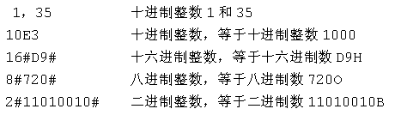
3.5 乘法器及其VHDL表述
3.5.5 整数数据类型

Slide 37
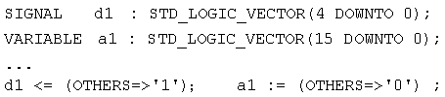
3.5 乘法器及其VHDL表述
3.5.6 省略赋值操作符

Slide 38
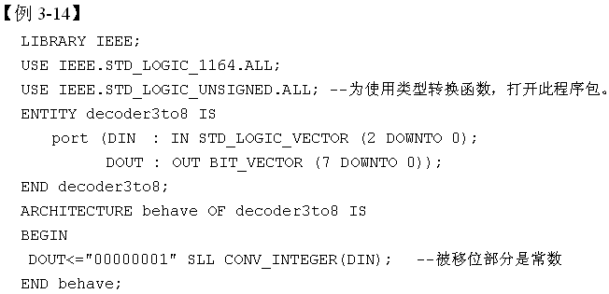
3.5 乘法器及其VHDL表述
3.5.7 移位操作符

Slide 39
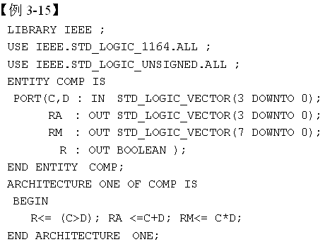
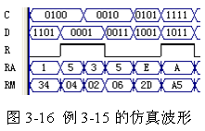
3.5 乘法器及其VHDL表述
3.5.8 各类运算操作对数据类型的要求

Slide 40

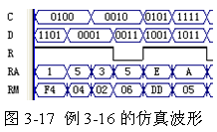
3.5 乘法器及其VHDL表述
3.5.8 各类运算操作对数据类型的要求

Slide 41
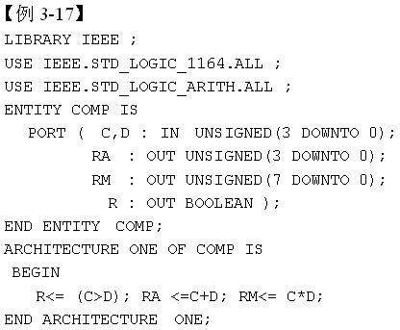
3.5 乘法器及其VHDL表述
3.5.8 各类运算操作对数据类型的要求

Slide 42
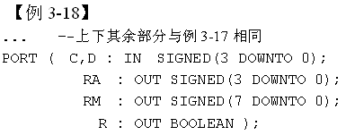
3.5 乘法器及其VHDL表述
3.5.8 各类运算操作对数据类型的要求

Slide 43
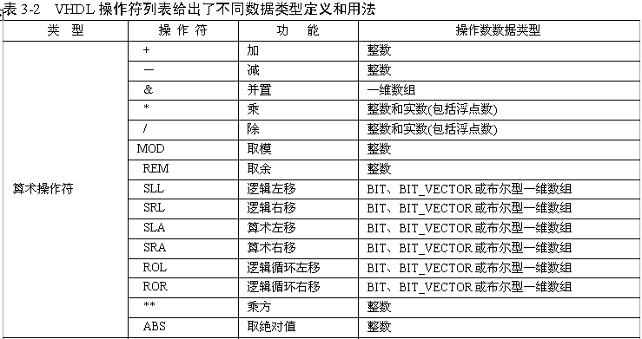
3.5 乘法器及其VHDL表述
3.5.8 各类运算操作对数据类型的要求

Slide 44
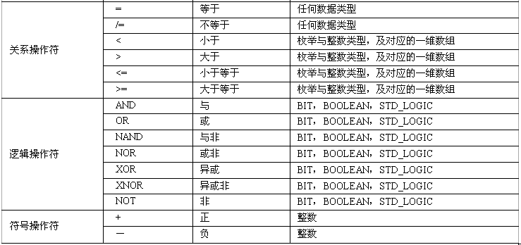
3.5 乘法器及其VHDL表述
3.5.8 各类运算操作对数据类型的要求

Slide 45
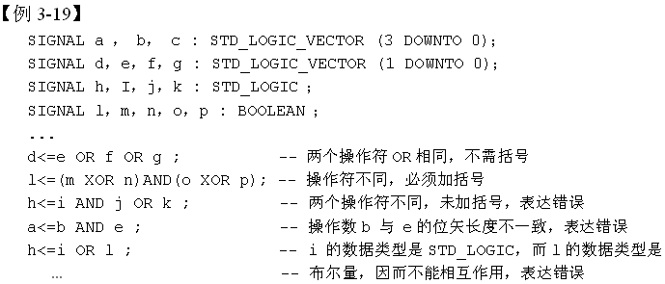
3.5 乘法器及其VHDL表述
3.5.8 各类运算操作对数据类型的要求

Slide 46
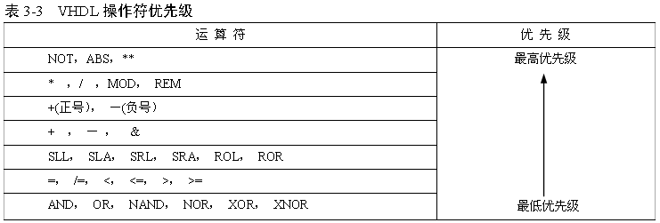
3.5 乘法器及其VHDL表述
3.5.8 各类运算操作对数据类型的要求

Slide 47
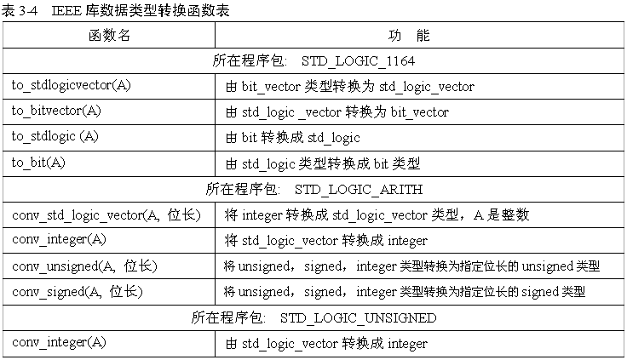
3.5 乘法器及其VHDL表述
3.5.9 数据类型转换函数

Slide 48

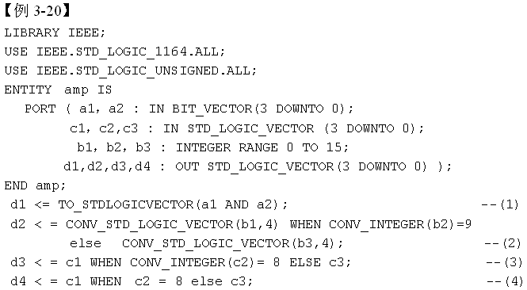
3.5 乘法器及其VHDL表述
3.5.9 数据类型转换函数

Slide 49
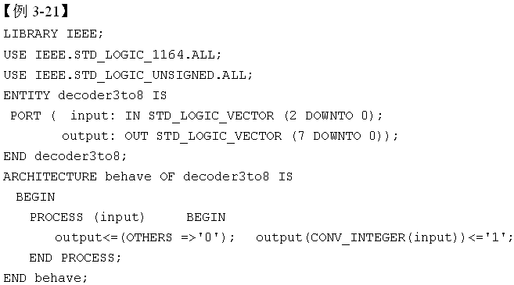
3.5 乘法器及其VHDL表述
3.5.9 数据类型转换函数

Slide 50
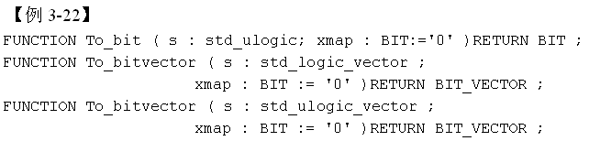
3.5 乘法器及其VHDL表述
3.5.9 数据类型转换函数

Slide 51

3.5 乘法器及其VHDL表述
3.5.9 数据类型转换函数

Slide 52

3.5 乘法器及其VHDL表述
3.5.10 GENERIC参数传递映射语句
例 3-25

Slide 53
阅读例3-23、例3-24，理解程序包的使用，说明工作原理

